Slide 1
MODUL PEMBELAJARAN INOVATIF
Kreasi STEM & Pembelajaran Mendalam
Integrasi Sains, Teknologi, Enjinering, dan Matematika dalam Solusi Konservasi Lingkungan

Slide 2


Peta Orientasi
Tujuan & Alur Pembelajaran
Tujuan Materi
Alur Materi
Konseptual: Memahami prinsip STEM dan siklus 5E.
01. Landasan Konseptual Pembelajaran STEM
Aplikasi: Menganalisis isu konservasi keanekaragaman hayati.
02. Kerangka Kerja EDP & Model Siklus 5E
Kreasi Rekayasa: Merancang desain prototipe solusi nyata.
03. Praktik Studio Desain & Eksplorasi Konservasi

Slide 3
Definisi Integratif
Empat Pilar Integrasi STEM
Science
Technology
Engineering
Mathematics
Pemahaman hukum alam ekosistem.
Alat bantu observasi digital.
Perancangan solusi alat prototipe.
Kalkulasi kuantitatif data pengukuran.

Slide 4
Kerangka Pedagogi
STEM dalam Pembelajaran Mendalam (Deep Learning)
01
02
03
Otentisitas Masalah
Transfer Pengetahuan
Metakognisi Siswa
Tantangan nyata dunia hidup.
Penerapan lintas disiplin ilmu.
Evaluasi proses berpikir mandiri.

Slide 5

Perbandingan Sinergis
Praktik Saintifik vs Praktik Enjinering
Praktik Saintifik
Praktik Enjinering
Fokus Utama: Mengajukan pertanyaan ilmiah.
Fokus Utama: Mendefinisikan masalah teknis.
Tujuan: Menjelaskan fenomena alam.
Tujuan: Menciptakan solusi atas kebutuhan.
Metode: Penyelidikan & pengujian hipotesis.
Metode: Desain, pembuatan, & iterasi.
Hasil: Teori, model, dan kesimpulan ilmu.
Hasil: Prototipe, sistem, dan produk teknologi.

Slide 6
Siklus Rekayasa
Tahapan Process Engineering (EDP)
Tahap 01
Tahap 02
Tahap 03
Tahap 04
Tahap 05
Ask
Imagine
Plan
Create
Improve
Identifikasi batasan masalah.
Curah gagasan kreatif.
Sketsa skema produk.
Rancang fisik prototipe.
Uji coba dan perbaikan.

Slide 7
Model Pembelajaran
Siklus 5E Instruksional
1. Engage
2. Explore
3. Explain
5. Evaluate
4. Elaborate
Penilaian pencapaian pemahaman.
Fokus rasa ingin tahu.
Eksplorasi fenomena langsung.
Penjelasan konsep formal.
Aplikasi situasi baru.

Slide 8
https://www.youtube.com/shorts/M9Sf6Mk8l-Q

Slide 9
Pertanyaan Refleksi
Langkah-Langkah apa saja yang bapak/ibu lakukan untuk mendesain Solusi dari permasalahan yang ada? Tuliskan secara singkat
Bagaimana tim bapak ibu bekerja sama selama membuat desainnya? Adakah yang tidak berkontribusi?
Bagaimana cara bapak ibu membimbing murid agar tidak hanya cerdas dalam memecahkan masalah, tetapi juga peduli terhadap lingkungan?
Apa hal yang paling bermakna yang bapak/ibu pelajari dari pengalaman ini?

Slide 10

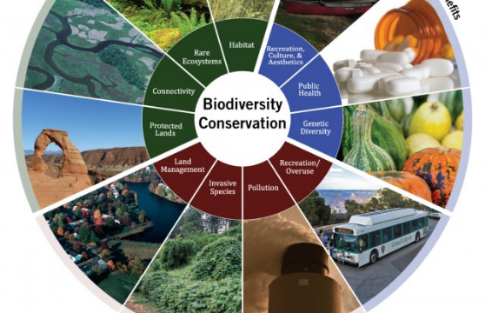
Konteks Studi Kasus
Hasil Analisis Status Konservasi Ekosistem
Degradasi Habitat Lokal
Ancaman kepunahan keanekaragaman hayati.
Ketidakseimbangan Rantai Makanan
Penurunan populasi spesies kunci.
Urgensi Intervensi STEM
Kebutuhan alat pemantauan lingkungan.

Slide 11



Analisis Variabel
Pertanyaan Variabel Kunci Pemantauan
Variabel Bebas
Variabel Terikat
Variabel Kontrol
Faktor perlakuan desain intervensi.
Respon perubahan status populasi.
Kondisi lingkungan dijaga konstan.

Slide 12

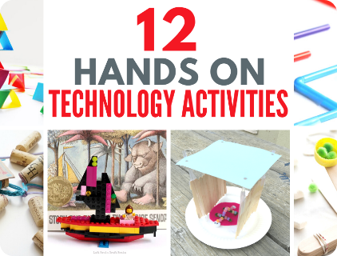
Tantangan Rekayasa
Instruksi Praktik Studio Desain
Panduan Tugas Kelompok
1. Sketsa: Buat rancangan visual prototipe alat konservasi.
2. Material: Tentukan daftar bahan dan efisiensi biaya.
3. Pengujian: Susun alur uji kriteria keberhasilan produk.

Slide 13
Evaluasi Metakognitif
Pertanyaan Refleksi Pembelajaran
1. Tantangan teknis terbesar apa yang dihadapi saat merancang prototipe?
2. Bagaimana pemahaman konsep sains membantu dalam keputusan rekayasa?
3. Apa perbaikan utama yang perlu dilakukan pada iterasi desain selanjutnya?

Slide 14

Sesi Diskusi & Refleksi
Mari Berkolaborasi Mengembangkan Pembelajaran STEM Berkelanjutan

Slide 15


Image Sources
https://www.epa.gov/sites/default/files/styles/medium/public/2015-04/ecowheel_biodiversity.jpg?itok=9tQPSyF-
Source: www.epa.gov
https://thehomeschoolresourceroom.com/wp-content/uploads/2019/12/Engineering-Activities-for-Kids-1.png
Source: thehomeschoolresourceroom.com

